Slide 1
PORTAL TERCEROS

Slide 2
PROCESO DE APLICACIÓN DE DESCUENTOS
2
1
REPORTE DE NOVEDADES
DE DESCUENTOS
- Ingresos.
- Respuestas.
ASIGNACIÓN Y RENOVACIÓN DE CÓDIGO
- Requisitos y validaciones.
- Entrevista de conocimiento
del cliente.
ESTADÍSTICAS
4
LIQUIDACIÓN Y PAGO
3

Slide 3
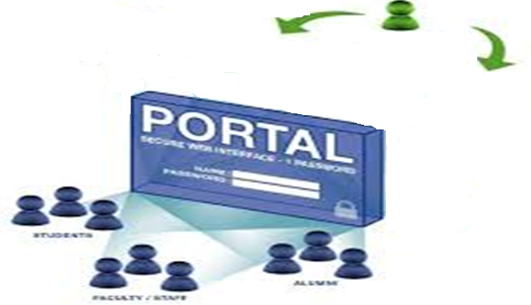
PORTAL TERCEROS
El Portal Terceros es una herramienta dinámica que facilita el proceso de reporte de novedades de descuentos y optimiza el proceso de comunicación con las entidades que poseen un código de descuento activo, para acceder al Portal Terceros, es necesario manejar dos contraseñas, una para el acceso a la VPN “VNP es una conexión VPN (Virtual Private Network), es una extensión segura de una red local sobre Internet u otro tipo de red pública” y otra para el acceso al Portal Terceros.(el usuario es el mismo para los dos accesos)
VPN

Slide 4
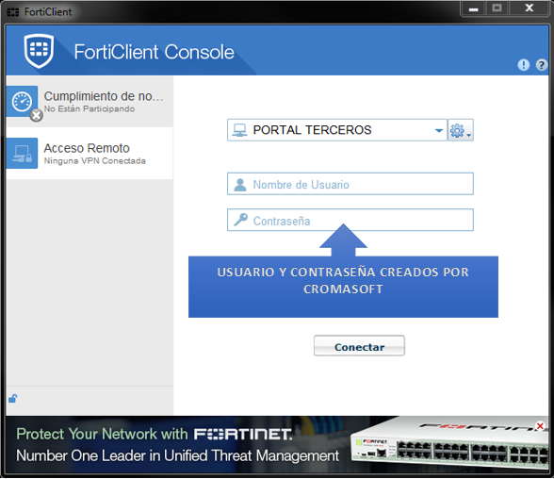
INGRESO A LA VPN
Para ingresar al Portal Terceros es necesario conectarse a una VPN (Forticlient) para enlazar una o más computadoras a una red privada utilizando internet.

Slide 5
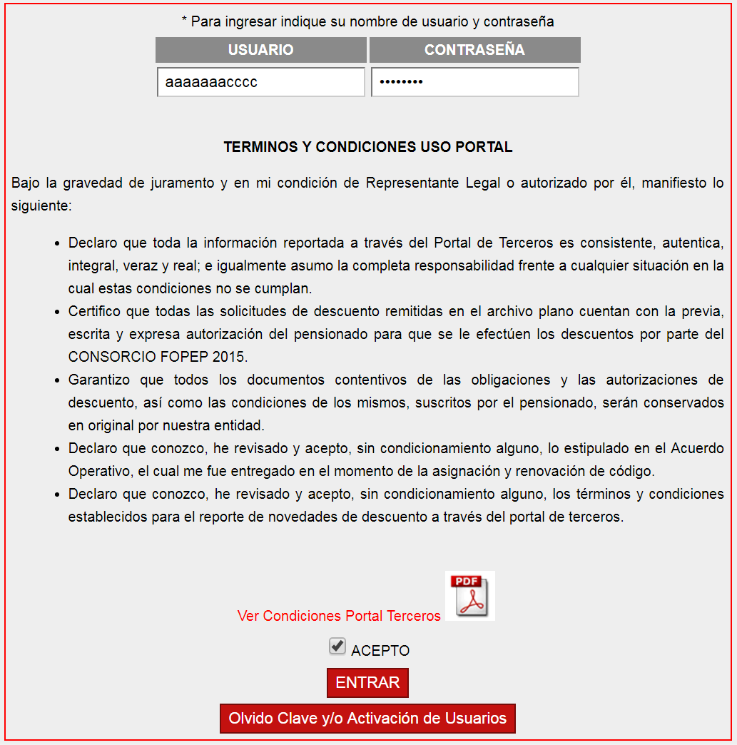
PORTAL TERCEROS
Antes de ingresar se deben aceptar los términos y condiciones que sugiere el Portal:

Slide 6
Reporte de novedades de Descuentos
Funcionalidades del Portal Terceros

Slide 7
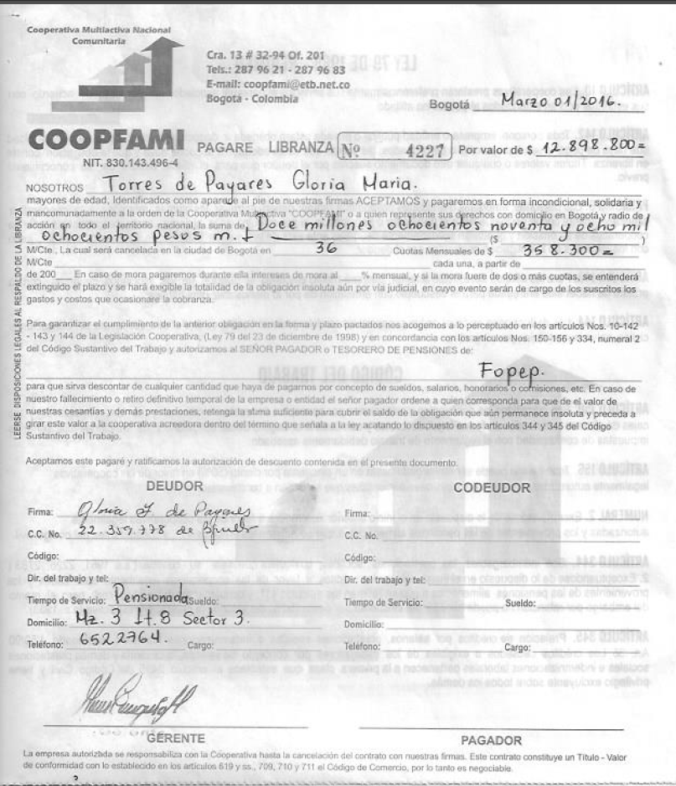
Reporte de novedades de Descuentos
Requisitos para ingreso de descuentos
Archivo plano de descuentos
Imágenes comprimidas en .ZIP, que corresponden a las autorizaciones de descuento firmadas por los pensionados.

Slide 8
Reporte de novedades de Descuentos
Respuesta a las novedades reportadas
Las respuestas son remitidas a las entidades a través de correo electrónico la noche del procesamiento de las mismas, mediante archivo plano que contiene códigos de aprobación y rechazos.
En el correo se adjunta una carpeta Zipeada, la cual debe ser abierta usando como clave el NIT de la entidad que reportó la novedad sin dígito de verificación.

Slide 9
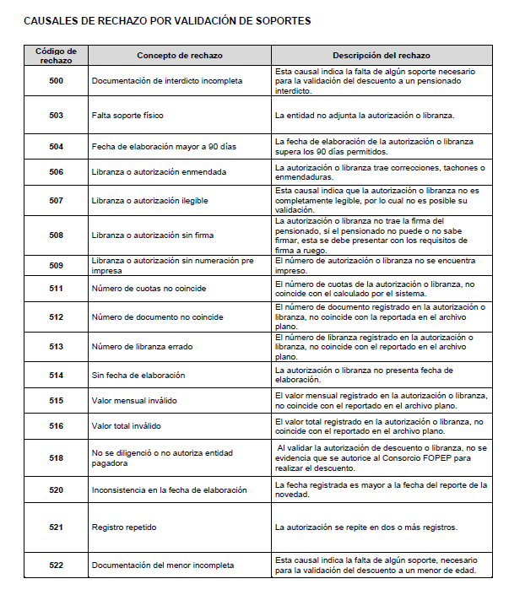
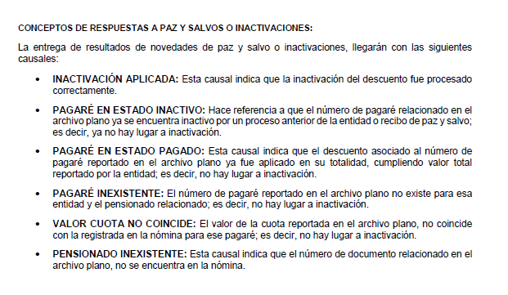
Rechazos / Advertencias generados por el sistema
Rechazo manual
Respuestas paz y salvos o inactivaciones

Slide 10
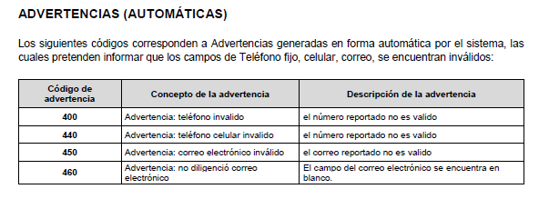
Rechazos / Advertencias generados por el sistema

